Slide 1
RESTful веб-служби (Java)
2012
Notes:
2011-05-04 Add 41
59(58) --> 42

Slide 2
REST
Створення служб із використанням архітектурного стилю REST (Representational State Transfer — репрезентативна передача стану).
Термін REST увів Рой Томас Филдинг (Roy Thomas Fielding), відомий роботою над специфікацією Інтернет-протоколу HTTP.
REST спирається на архітектурний стиль “клієнт-сервер” з орієнтацією на традиційні базові принципи Інтернету:
  клієнт взаємодіє з ресурсами, при тому ресурсом може бути будь-що, що можна поіменувати та подати (XHTML, XML, JPG, PNG, JSON, деякі мультимедійні типи тощо);
  звертатись до ресурсів можна, використовуючи унікальний ідентифікатор URI (Uniform Resource Identifier — універсальний код ресурсу);
  для звернень використовується виключно стандартні HTTP-команди, найчастіше PUT , GET, POST, DELETE.
“Стиль з орієнтацією на дані”
Наявна підтримка “C R U D”

Slide 3
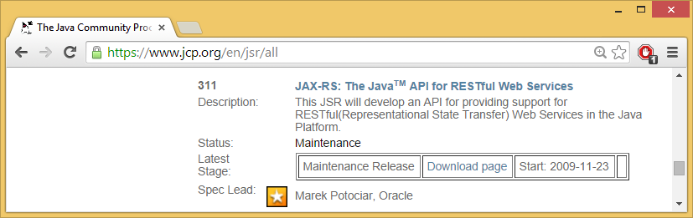
JSR 311:
JAX-RS: The JavaTM API for RESTful Web Services

Slide 4
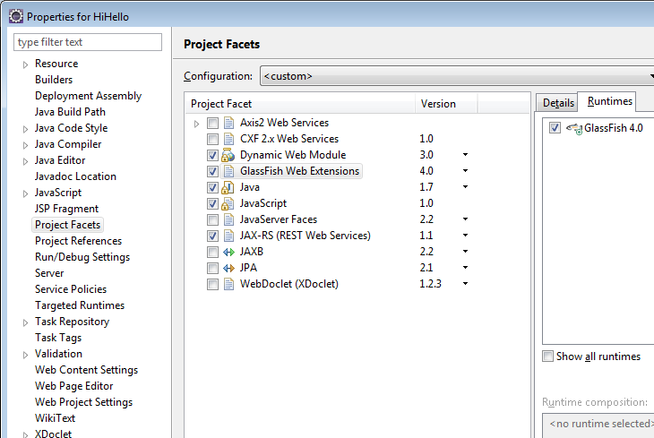
Приклад проекту та його особливості
(JAX-RS Sun/Oracle Jersey )

Slide 5
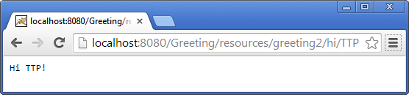
Class Application
package com.ttp;
import java.util.HashSet;
import java.util.Set;
import javax.ws.rs.ApplicationPath;
import javax.ws.rs.core.Application;
@ApplicationPath("resources")
public class ApplicationConfig extends Application {
@Override
public Set<Class<?>> getClasses() {
Set<Class<?>> rootResources = new HashSet<Class<?>>();
rootResources.add(GreetingResource1.class);
rootResources.add(GreetingResource2.class);
rootResources.add(PersonResource.class);
return rootResources;
}
}
Немає потреби у використанні конфігураційного файла web.xml

Slide 6
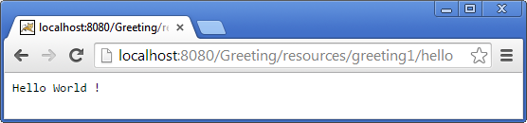
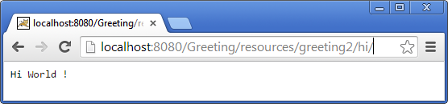
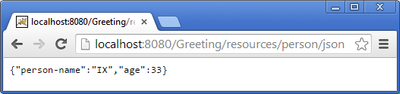
Class Application та класи «ресурсів»
rootResources.add(GreetingResource1.class);
rootResources.add(GreetingResource2.class);
rootResources.add(PersonResource.class);
@Path("greeting1")
public class GreetingResource1
@Path("greeting2")
public class GreetingResource2
@Path("person")
public class PersonResource

Slide 7
Класи «ресурсів»
GreetingResource1, GreetingResource2
@Path("greeting2")
public class GreetingResource2 {
@GET
@Path("hi")
@Produces(MediaType.TEXT_PLAIN)
public String greet() {
return "Hi World !";
};
. . .
}
@Path("greeting1")
public class GreetingResource1 {
@GET
@Path("hello")
@Produces(MediaType.TEXT_PLAIN)
public String greet() {
return "Hello World !";
}
}

Slide 8
Клас GreetingResource2, анотації @Path, @PathParam
@Path("greeting2")
public class GreetingResource2 {
@GET
@Path("hi")
@Produces(MediaType.TEXT_PLAIN)
public String greet() {
return "Hi World !";
};
@GET
@Path("hi/{any}")
@Produces(MediaType.TEXT_PLAIN)
public String greet2(@PathParam("any") String any) {
return "Hi " + any +"!";
}
}

Slide 9
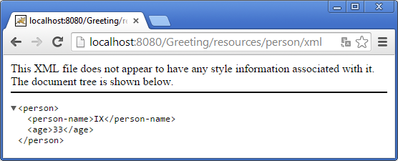
Клас PersonResource, анотація @Produces
@Path("person")
public class PersonResource {
@GET
@Path("xml")
@Produces(MediaType.APPLICATION_XML)
public Person testToXML(){
return getIX();
}
@GET
@Path("json")
@Produces("application/json")
public Person testToJSON(){
return getIX();
}
private Person getIX(){
return (new Person("IX",33)) ;
}
}

Slide 10
Клас Person
@XmlRootElement(name="person")
@XmlType(propOrder ={"name", "age"})
public class Person {
private String name;
private Integer age;
public Person(){
}
public Person (String name, Integer age){
this.setName(name);
this.setAge(age);
}
@XmlElement(name="person-name")
public String getName() {
return name;
}
public void setName(String name) {
this.name = name;
}
public Integer getAge() {
return age;
}
public void setAge(Integer age) {
this.age = age;
}
}

Slide 11
Додаток

Slide 12
Клас PersonResource
package com.ttp;
import javax.ws.rs.GET;
import javax.ws.rs.Path;
import javax.ws.rs.Produces;
import javax.ws.rs.core.MediaType;
@Path("person")
public class PersonResource {
@GET
@Path("xml")
@Produces(MediaType.APPLICATION_XML)
public Person testToXML(){
return getIX();
}
@GET
@Path("json")
@Produces("application/json")
public Person testToJSON(){
return getIX();
}
private Person getIX(){
return (new Person("IX",33)) ;
}
}

Slide 13
Клас GreetingResource1
package com.ttp;
import javax.ws.rs.GET;
import javax.ws.rs.Path;
import javax.ws.rs.Produces;
import javax.ws.rs.core.MediaType;
@Path("greeting1")
public class GreetingResource1 {
@GET
@Path("hello")
@Produces(MediaType.TEXT_PLAIN)
public String greet() {
return "Hello World !";
}
}

Slide 14
Клас GreetingResource2
package com.ttp;
import javax.ws.rs.GET;
import javax.ws.rs.Path;
import javax.ws.rs.PathParam;
import javax.ws.rs.Produces;
import javax.ws.rs.core.MediaType;
@Path("greeting2")
public class GreetingResource2 {
@GET
@Path("hi")
@Produces(MediaType.TEXT_PLAIN)
public String greet() {
return "Hi World !";
};
@GET
@Path("hi/{any}")
@Produces(MediaType.TEXT_PLAIN)
public String greet2(@PathParam("any") String any) {
return "Hi " + any +"!";
}
}

Slide 15
Клас PersonResource
package com.ttp;
import javax.ws.rs.GET;
import javax.ws.rs.Path;
import javax.ws.rs.Produces;
import javax.ws.rs.core.MediaType;
@Path("person")
public class PersonResource {
@GET
@Path("xml")
@Produces(MediaType.APPLICATION_XML)
public Person testToXML(){
return getIX();
}
@GET
@Path("json")
@Produces("application/json")
public Person testToJSON(){
return getIX();
}
private Person getIX(){
return (new Person("IX",33)) ;
}
}

Slide 16
Клас Person
package com.ttp;
import javax.xml.bind.annotation.XmlElement;
import javax.xml.bind.annotation.XmlRootElement;
import javax.xml.bind.annotation.XmlType;
@XmlRootElement(name="person")
@XmlType(propOrder ={"name", "age"})
public class Person {
private String name;
private Integer age;
public Person(){
}
public Person (String name, Integer age){
this.setName(name);
this.setAge(age);
}
@XmlElement(name="person-name")
public String getName() {
return name;
}
public void setName(String name) {
this.name = name;
}
public Integer getAge() {
return age;
}
public void setAge(Integer age) {
this.age = age;
}
}

